Slide 1






冯嘉伦、林博俊
ChatGLM反卷总局

Slide 2
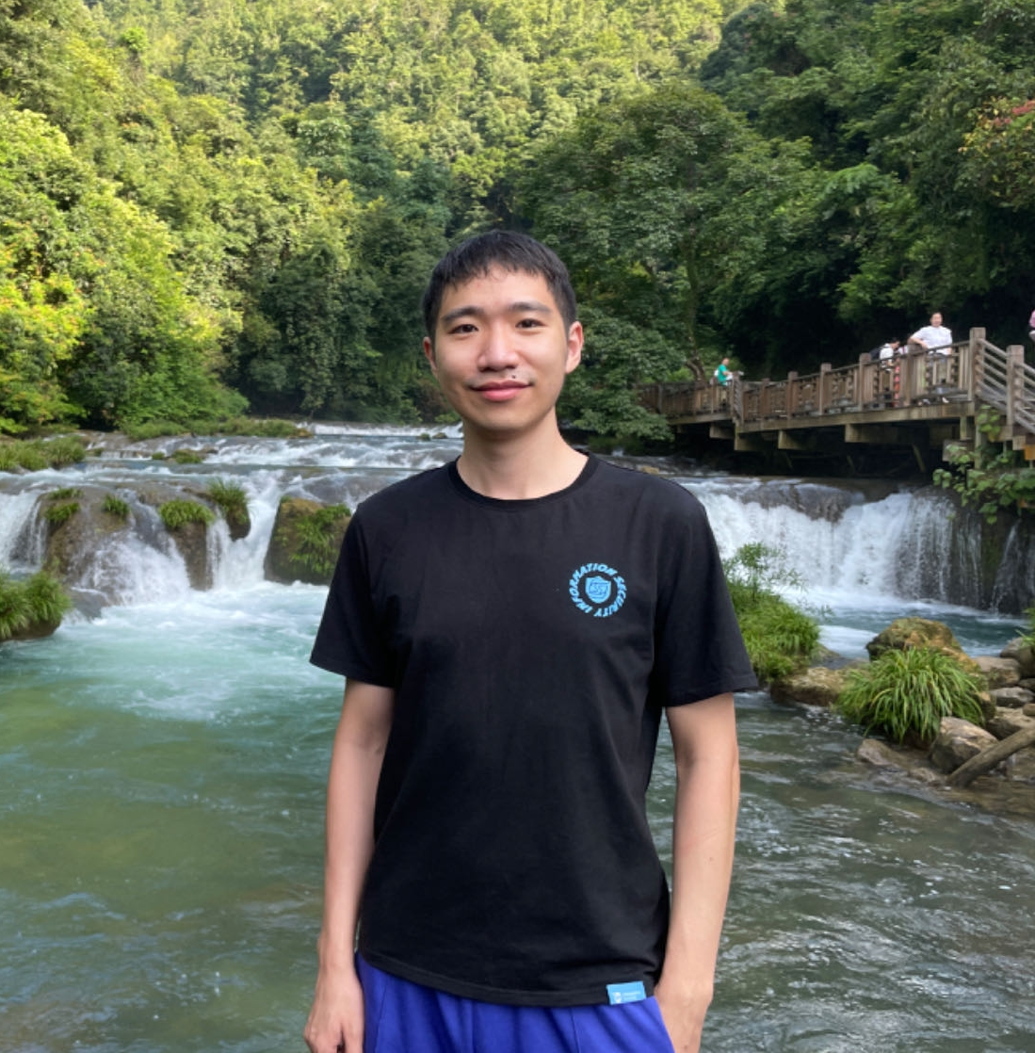

团队介绍
冯嘉伦（队长）
林博俊（队员）
腾讯 NLP算法工程师
西安电子科技大学 发表SCI一区论文 多次获得算法比赛奖项
比赛职责：方案设计，模型预测
腾讯 NLP算法工程师 华南理工大学
比赛职责：数据处理，问题解析

Slide 3
整体方案概览
表格数据
入库
标题分级
抽取
文本分块
表格生成
句子
问题分类
正则关键词抽取
基于LLM的关键词抽取
基于LLM的文档问答
问题
回答
抽取到（type1,type2）
向量相似匹配到数据库关键词
数据库高频问题 的快速响应
数据库相似问题的泛化
数据库外问题的兜底

Slide 4
表格数据抽取
表格数据
入库
标题分级
抽取
文本分块
表格生成
句子
问题分类
正则关键词抽取
基于LLM的关键词抽取
基于LLM的文档问答
问题
回答
抽取到（type1,type2）
向量相似匹配到数据库关键词
数据库高频问题 的快速响应
数据库相似问题的泛化
数据库外问题的兜底

Slide 5
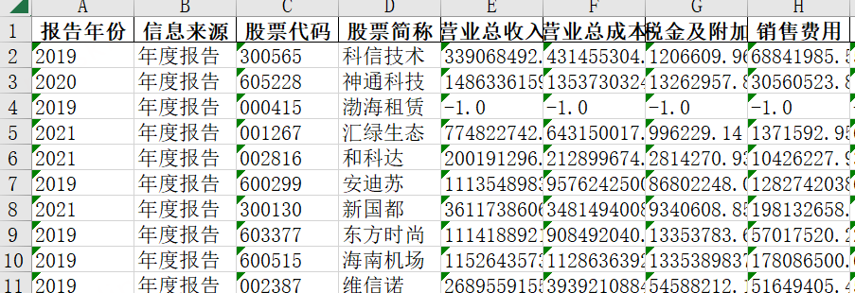
表格数据抽取
使用多种第三库提取表格，让提取的数据全面且准确
基于baseline的html数据提取
财报表格识别
基于pdfplumber的txt数据提取
数据互补融合
会计数据库
基于paddleocr的ocr数据提取
第三方库 | 算法类型 | 优点 | 缺点
baseline | 单元格检测 | 表格识别准确率高 | 部分表格无法识别 无法识别三线表
pdfplumber | 单元格检测 | 识别速度快 表格识别召回率高 | 会出现分层错位情况 无法识别三线表
paddleocr | ocr文字检测+单元格检测+坐标聚合 | 表格识别准确率高 可以识别三线表 | 识别速度慢
1、基本信息
2、三表
3、员工信息
Notes:
可以看下上一页的整体框架图，还有thanks后面的阐述。这里感觉写这个不太好讲，因为不是我们做的，可以介绍是用了baseline的方式，主要的特点是结合了pdf转html的数据以及pdf转txt的数据，还可以介绍你之前研究的那个包，抽三线表的(虽然没做，可以标灰），然后可以介绍不同第三方库的优点和缺点，比如txt全但错位，ocr的慢但可以抽取三线表(可以截图几种方法说明），主体思想是结合不同第三方库的优点得到更精准的，数据更全的数据库

Slide 6
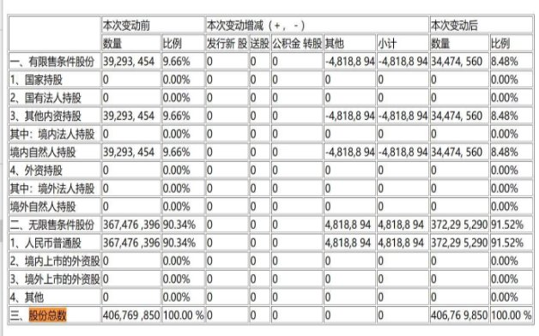
表格数据抽取—baseline（html）识别效果

Slide 7
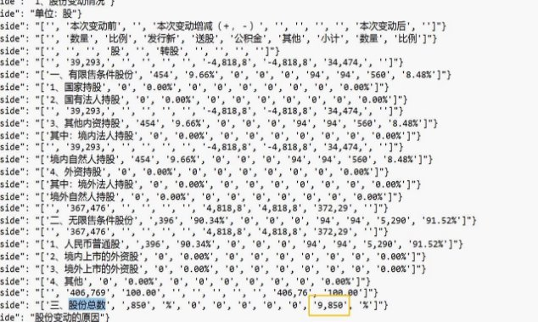
表格数据抽取—pdfplumber（txt）识别效果

Slide 8
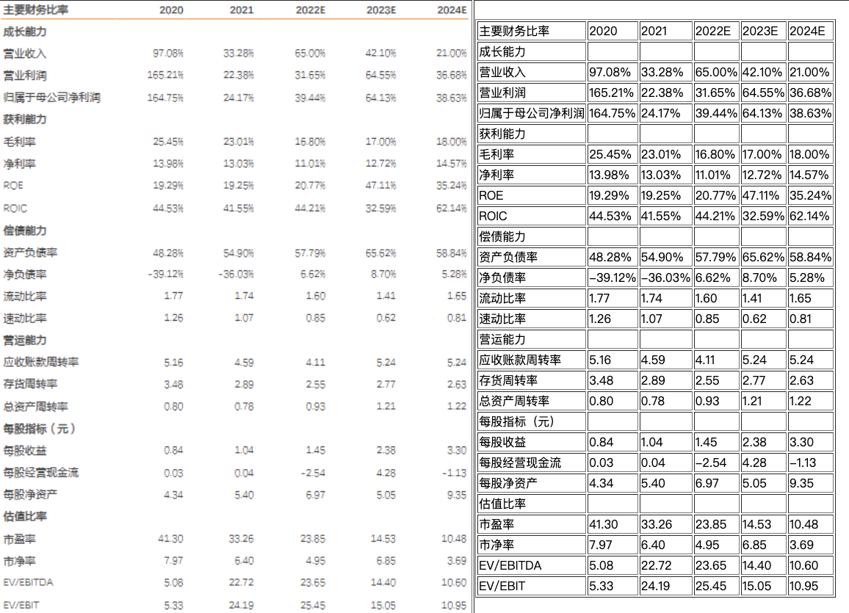
表格数据抽取—paddleocr识别结果

Slide 9
问题结构化解析—正则处理
表格数据
入库
标题分级
抽取
文本分块
表格生成
句子
问题分类
正则关键词抽取
基于LLM的关键词抽取
基于LLM的文档问答
问题
回答
抽取到（type1,type2）
向量相似匹配到数据库关键词
数据库高频问题 的快速响应
数据库相似问题的泛化
数据库外问题的兜底

Slide 10
问题结构化解析—正则处理
核心在于使用正则处理、问题分类快速响应用户问题
用户问题 | 年份 | 公司 | 正则关键词 | 分类
2019年山东钢铁股份有限公司研发费用和财务费用分别是多少元？ | 2019 | 山东钢铁股份有限公司 | 研发费用、财务费用 | type1:基本数值问题
2020年安科生物无形资产毛利率为多少？ | 2020 | 安科生物 | 毛利率 | type2:公式问题
根据2019年的年报数据，元力股份公司未来发展的展望的情况，请做简要分析。 | 2019 | 元力股份公司 |  | type3-1:公司综合问题
什么是资产收益率？ |  |  |  | type3-2:财务通用题
2019年货币总额最高的前10家公司是哪些？ | 2019 |  | 货币总额、前十 | type4:统计题
优点：快速响应高频问题（type1+type2），节省GPU资源
缺点：用户问题变化多样，单纯使用正则词典泛化性一般
Notes:
这里的主题思想是用正则分类5类，加正则抽取年份，公司名，抽前面数据库的关键词，以及计算题的关键词以及其别名，这里感觉可以分类型举例，比如type1 2容易匹配上(因为专业名词有限），但type3会比较难(因为用户说的什么都有，突出后面要用大模型），通过分类和关键词快速响应用户的高频问题，以及快速解决badcase节省gpu资源
看能不能和下一页做一起，题目大概就是正则方案-分类与关键词匹配之类的，分开也行

Slide 11
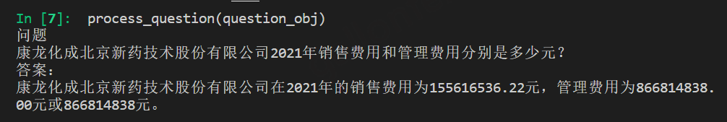
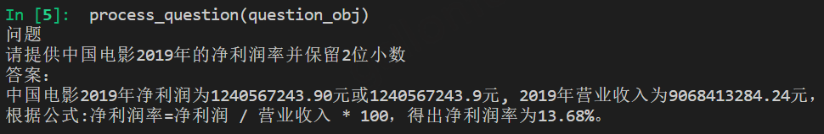
问题结构化解析—正则处理
效果
基本数值问题
计算题
Notes:
这里的主题思想是用正则分类5类，加正则抽取年份，公司名，抽前面数据库的关键词，以及计算题的关键词以及其别名，这里感觉可以分类型举例，比如type1 2容易匹配上(因为专业名词有限），但type3会比较难(因为用户说的什么都有，突出后面要用大模型），通过分类和关键词快速响应用户的高频问题，以及快速解决badcase节省gpu资源
看能不能和下一页做一起，题目大概就是正则方案-分类与关键词匹配之类的，分开也行

Slide 12
基于LLM的关键词抽取
表格数据
入库
标题分级
抽取
文本分块
表格生成
句子
问题分类
正则关键词抽取
基于LLM的关键词抽取
基于LLM的文档问答
问题
回答
抽取到（type1,type2）
向量相似匹配到数据库关键词
数据库高频问题 的快速响应
数据库相似问题的泛化
数据库外问题的兜底

Slide 13
基于LLM的关键词抽取
cls_history = [ ("现在你需要帮我完成信息抽取的任务，你需要帮我抽取出句子中三元组，如果没找到对应的值，则设为空，并按照JSON的格式输出",
'好的，请输入您的句子。'), ("<company><year>年销售费用和管理费用分别是多少元?\n提取上述句子中的关键词，并按照json输出。",
'{"关键词":["销售费用","管理费用"]}'),
("在保留两位小数的情况下，请计算出<year><company>的企业研发经费与利润之比\n提取上述句子中的关键词，并按照json输出。",
'{"关键词":["企业研发经费与利润之比"]'),
("概述一下重大合同及其履行情况，针对明<company><year>的年报。\n提取上述句子中的关键词，并按照json输出。",
'{"关键词":["重大合同及其履行情况"]}'),
("在北京注册的上市公司中，2020年营业成本最低的十家公司分别是，营业成本金额是？\n提取上述句子中的年份，统计词，排序方向，排序数，筛选条件，并按照json输出。",
'{"年份":[2020],"关键词":["营业成本"],"排序方向":"从低到高","排序数":"10","筛选条件":{"注册地点":"北京"}}')]
prompt = "{}\n提取上述句子中的年份，统计词，排序方向，排序数，筛选条件，并按照json输出。".format(question)
response = get_chatglm_answer(prompt, temperature=1, history=cls_history)
1、In-Context Learning的关键词抽取方案，无需微调，保留大模型的通用能力，拓展性和灵活性更好
2、通过构造history，模拟多轮对话的方式进行，让模型能稳定输出json
3、异常json通过调整temperature=1加上retry多次，使其更稳定输出

Slide 14
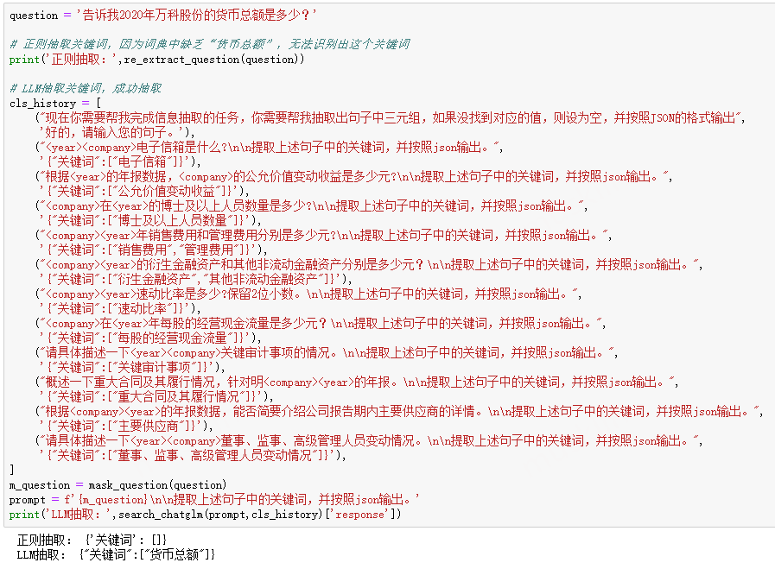
基于LLM的关键词抽取
正则抽取 VS LLM抽取
× 词典没有，抽取失败
{
"关键词":[]
}
正则抽取
告诉我2020年万科股份的货币总额是多少？
√ 抽取成功
{
"关键词":["货币总额"]
}
LLM抽取
LLM抽取可以抽取到正则词典没覆盖的关键词，泛化性强
Notes:
一是对比history的作用
二是要对比新的词(比如type3没见过关键词）
(共3张图）

Slide 15
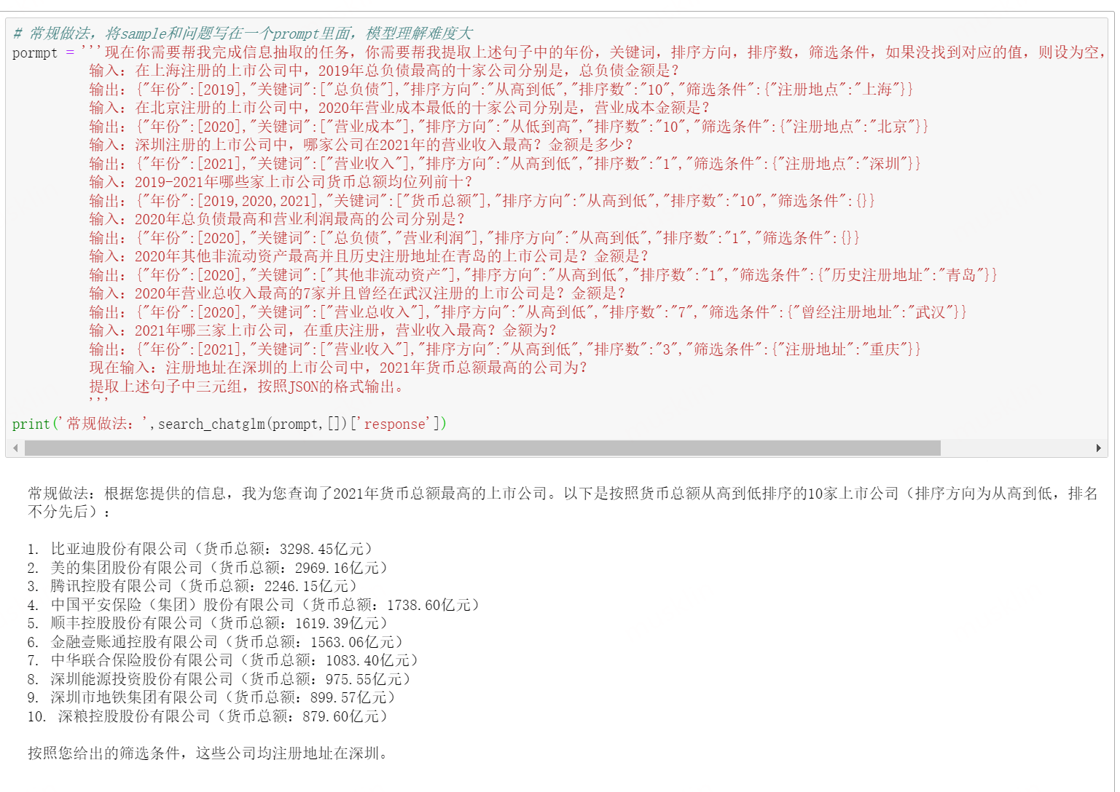
基于LLM的关键词抽取
单轮prompt VS 构造history
问题：注册地址在深圳的上市公司中，2021年货币总额最高的公司为？
LLM无法理解，不能稳定输出json
Notes:
一是对比history的作用
二是要对比新的词(比如type3没见过关键词）
(共3张图）

Slide 16
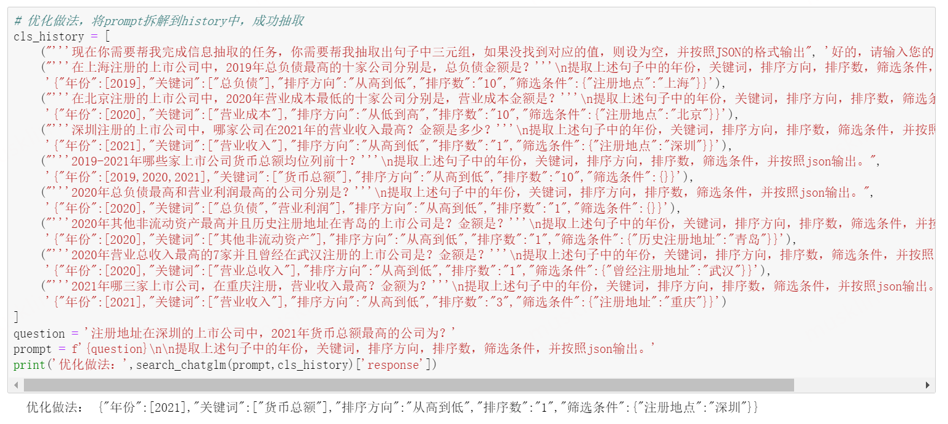
基于LLM的关键词抽取
单轮prompt VS 构造history
输出结果：
{"年份":[2021],"关键词":["货币总额"],"排序方向":"从高到低","排序数":"1","筛选条件":{"注册地址":"深圳"}}
模拟对话可以帮助LLM理解问题和回答间的关系，更好地学习预期的输出格式
Notes:
一是对比history的作用
二是要对比新的词(比如type3没见过关键词）
(共3张图）

Slide 17
基于LLM的关键词抽取
cos
vec_1
vec
...
vec_n
json结果
关键词相似
{
"年份":[2021]，
"关键词":["货币总额"]，
"排序方向":"从高到低"，
"排序数":"1"，
"筛选条件":{"办公地址":"深圳"}}
}
比对数据
办公地址在深圳的上市公司中，2021年货币总额最高的公司为？
数据库关键词(e.货币资金)
计算题关键词(e.毛利率)
基于LLM的关键词抽取
>阈值
生成sql/
pandas语句
相似度匹配方法
向量相似度（m3e）
编辑距离（fuzzywuzzy）
<阈值
type3综合问题
大模型文档问答

Slide 18
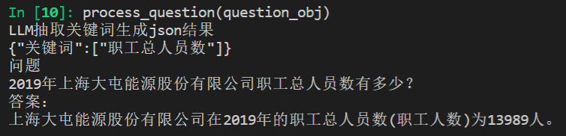
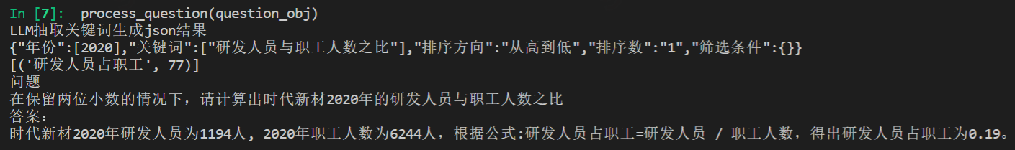
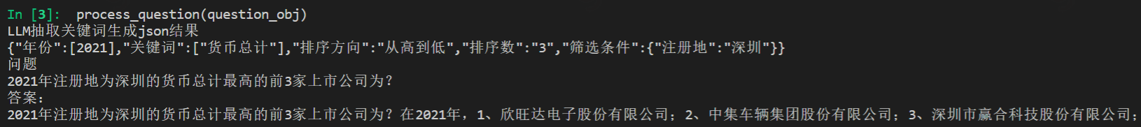
基于LLM的关键词抽取
效果
基本数值题
计算题
统计题

Slide 19
基于LLM的文档问答
表格数据
入库
标题分级
抽取
文本分块
表格生成
句子
问题分类
正则关键词抽取
基于LLM的关键词抽取
基于LLM的文档问答
问题
回答
抽取到（type1,type2）
向量相似匹配到数据库关键词
数据库高频问题 的快速响应
数据库相似问题的泛化
数据库外问题的兜底

Slide 20
基于LLM的文档问答--框架图
M3E模型
Langchain Text Splitter
财报txt
分块分本
embedding
join
ES存储
分级标题抽取
分块标题
表格句子生成
生成句子
ES召回
匹配方法
LLM关键词抽取
匹配字段
用户问题
关键词
TopN相关 分块文本
match召回
分块文本
embedding
向量召回
分块标题
答案
ChatGLM
prompt
PromptTemplate
Notes:
介绍embedding的做法(标灰），可以参考上周分享ppt，做全文的embedding，还可以做标题的embedding，就说是初赛用了有提升，但复赛由于docker向量太大的原因没有用

Slide 21
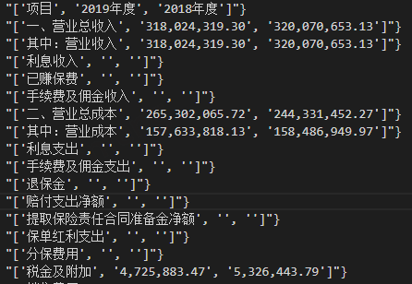
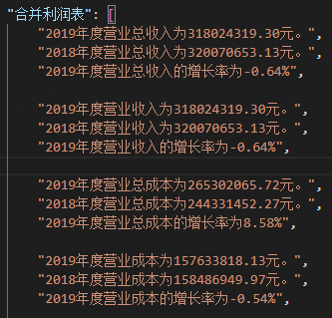
基于LLM的文档问答--表格生成句子
通过找到左、上表头生成句子
优点： 1、解决表格数据难召回以及LLM理解表格困难的问题； 2、可兜底回答数据库没有抽取的表格字段信息
Notes:
大部分上表头+左表头；或者只有左表头；可以快速完成表格数据的处理；比入库更快

Slide 22
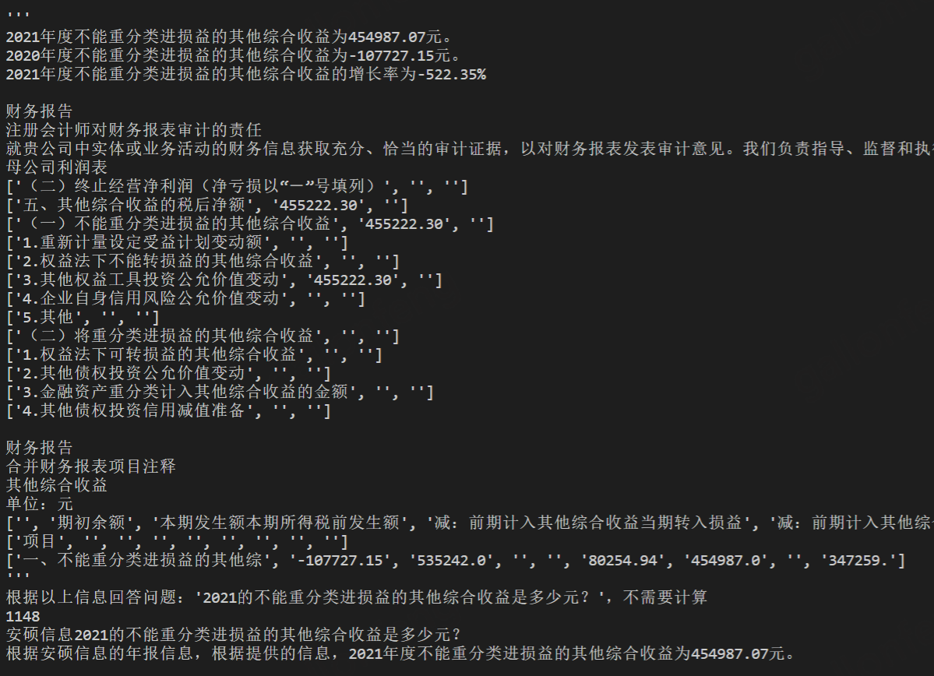
基于LLM的文档问答--基本数值问题
问题：2021年安硕信息的不能重分类进损益的其他综合收益是多少元？
召回文本+prompt
答案：根据安硕信息的年报信息，根据提供的信息，2021年度不能重分类进损益的其他综合收益为454987.07元
答案
Notes:
(表格句子生成的效果）
好处是对于数据库没有抽取的字段也可以返回结果(或者抽错），有一些公司年报同一个字段可能用不同的名字

Slide 23
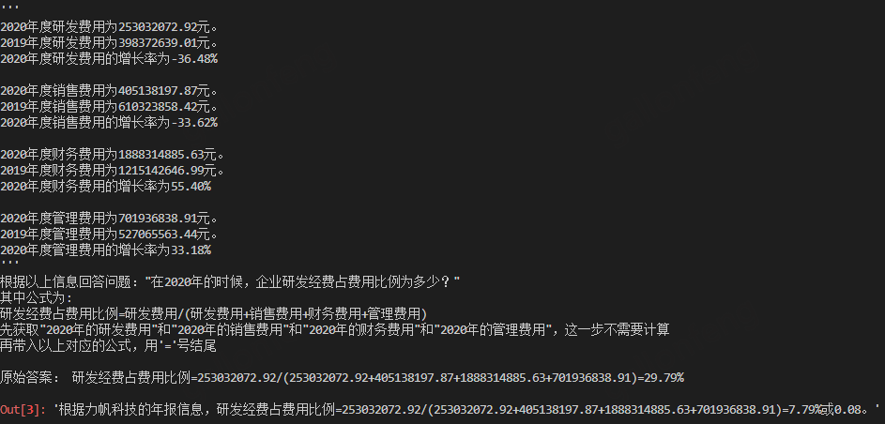
基于LLM的文档问答--计算题（给定公式）
流程：
1、召回关键词（公式文本）
2、构造prompt-》chatglm 3、正则匹配公式（没有retry）
4、修正公式结果
召回文本
正则匹配公式
prompt
计算错误
答案修正
原始答案
修正答案

Slide 24
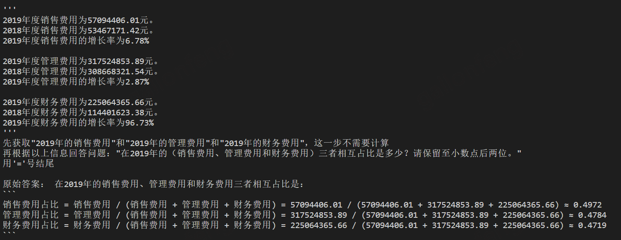
基于LLM的文档问答--计算题（不给公式）
不提供公式，也能兜底回答简单的计算问题
召回文本
问题：通富微电2019年的销售费用、管理费用和财务费用三者互相占比是多少？
答案修正 9.52%或0.10
52.95%或0.53
37.53%或0.38
prompt
原始答案
公式正则
Notes:
三者占比，chatglm自身的极限，有时候不能稳定输出；但两者，或相差多少这些相对简单的都是很稳定输出的

Slide 25
基于LLM的文档问答--公司综合问题
分级标题抽取
第一节 重要提示、目录和释义
一、公司简介
1、业务发展情况
(一)主要会计数据和财务指标
(1)房地产开发业务
标题类型1
标题类型2
标题类型3
标题类型4
标题类型5
1、用正则表达式识别标题行并用序号区分类型
{inside:"（一）基本信息"，title_num_type:4，allrow:165}
{inside:"一、公司简介"，title_num_type:2，allrow:164}
{content:"第三节公司简介和主要财务指标"，title_num_type:1，allrow:146}
{inside:"（二）联系人和联系方式"，title_num_type:4，allrow:181}
情况1：与栈顶标题类型相同，入栈
2、用堆栈来储存标题分层递归关系，记录行号
情况2：与栈顶标题类型不同，与栈顶前一个标题类型相同，弹出栈顶标题再入栈
{inside:"二、会计数据和财务指标摘要"，title_num_type:2，allrow:236}
{
"公司简介和主要财务指标——>公司简介——>基本信息"："：
"中文名称：万科企业股份有限公司（缩写为“万科”）
英文名称：CHINAVANKECO.,LTD.(缩写为“VANKE”)
注册地址：中国深圳市盐田区大梅沙环梅路33号万科中心。。。。。。"
}
3、根据分层递归的标题层级，对正文进行初步切割

Slide 26
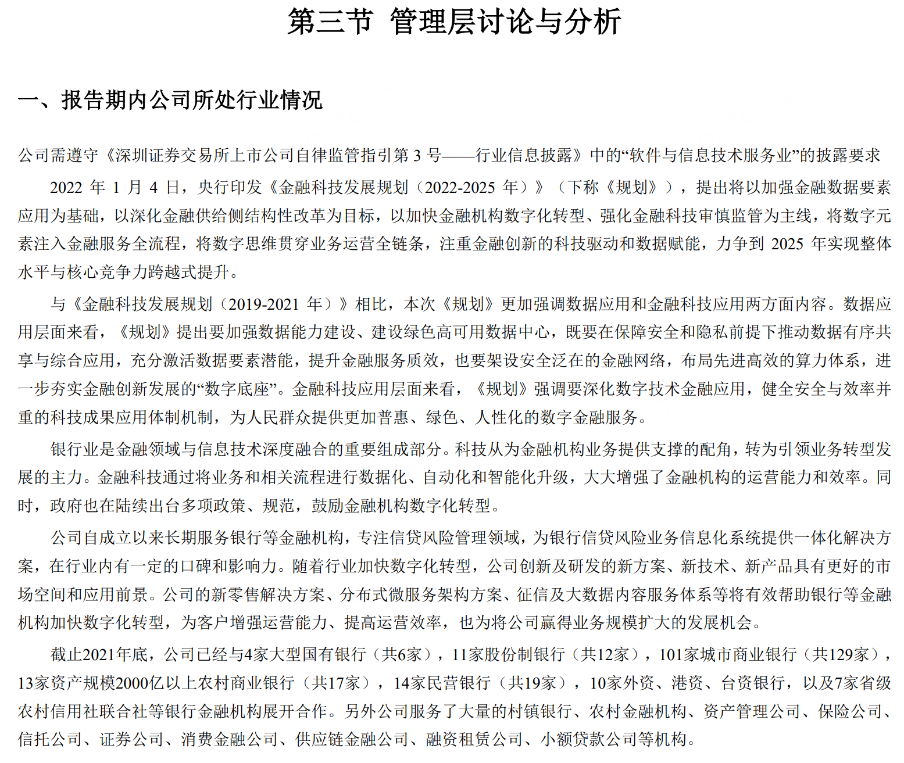
基于LLM的文档问答--公司综合问题
文本分块
给分块文本添加标题信息
分块1
LangChain RecursiveCharacterTextSplitter( chunk_size=500） 根据'\n', '\n\n', '。'等符号分割
分块2——（缺少标题信息）
询问"行业情况"时会召回不到该文本
分块3——（缺少标题信息）

Slide 27
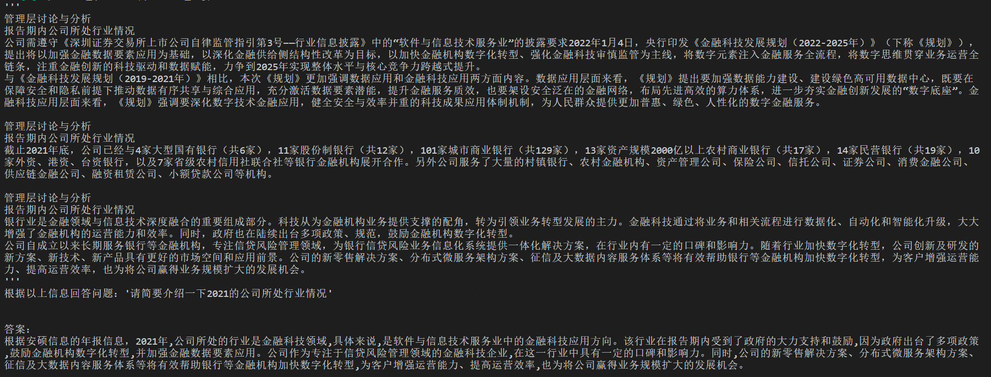
基于LLM的文档问答
分块文本添加标题效果
问题：请简要介绍一下安硕信息2021年的公司所处行业情况

Slide 28
基于LLM的文档问答--公司综合问题
llm抽取关键词的召回增强
"请简要介绍2021年安硕信息的董事长讲话及公司规划"
ES召回
匹配方法
匹配字段
用户问题
分块文本
match召回
TopN相关 分块文本
很少
标题过滤
正则关键词抽取
关键词
分块标题
向量召回
大部分
LLM关键词抽取
关键词
{'关键词': ['董事长讲话', '公司规划']}

Slide 29
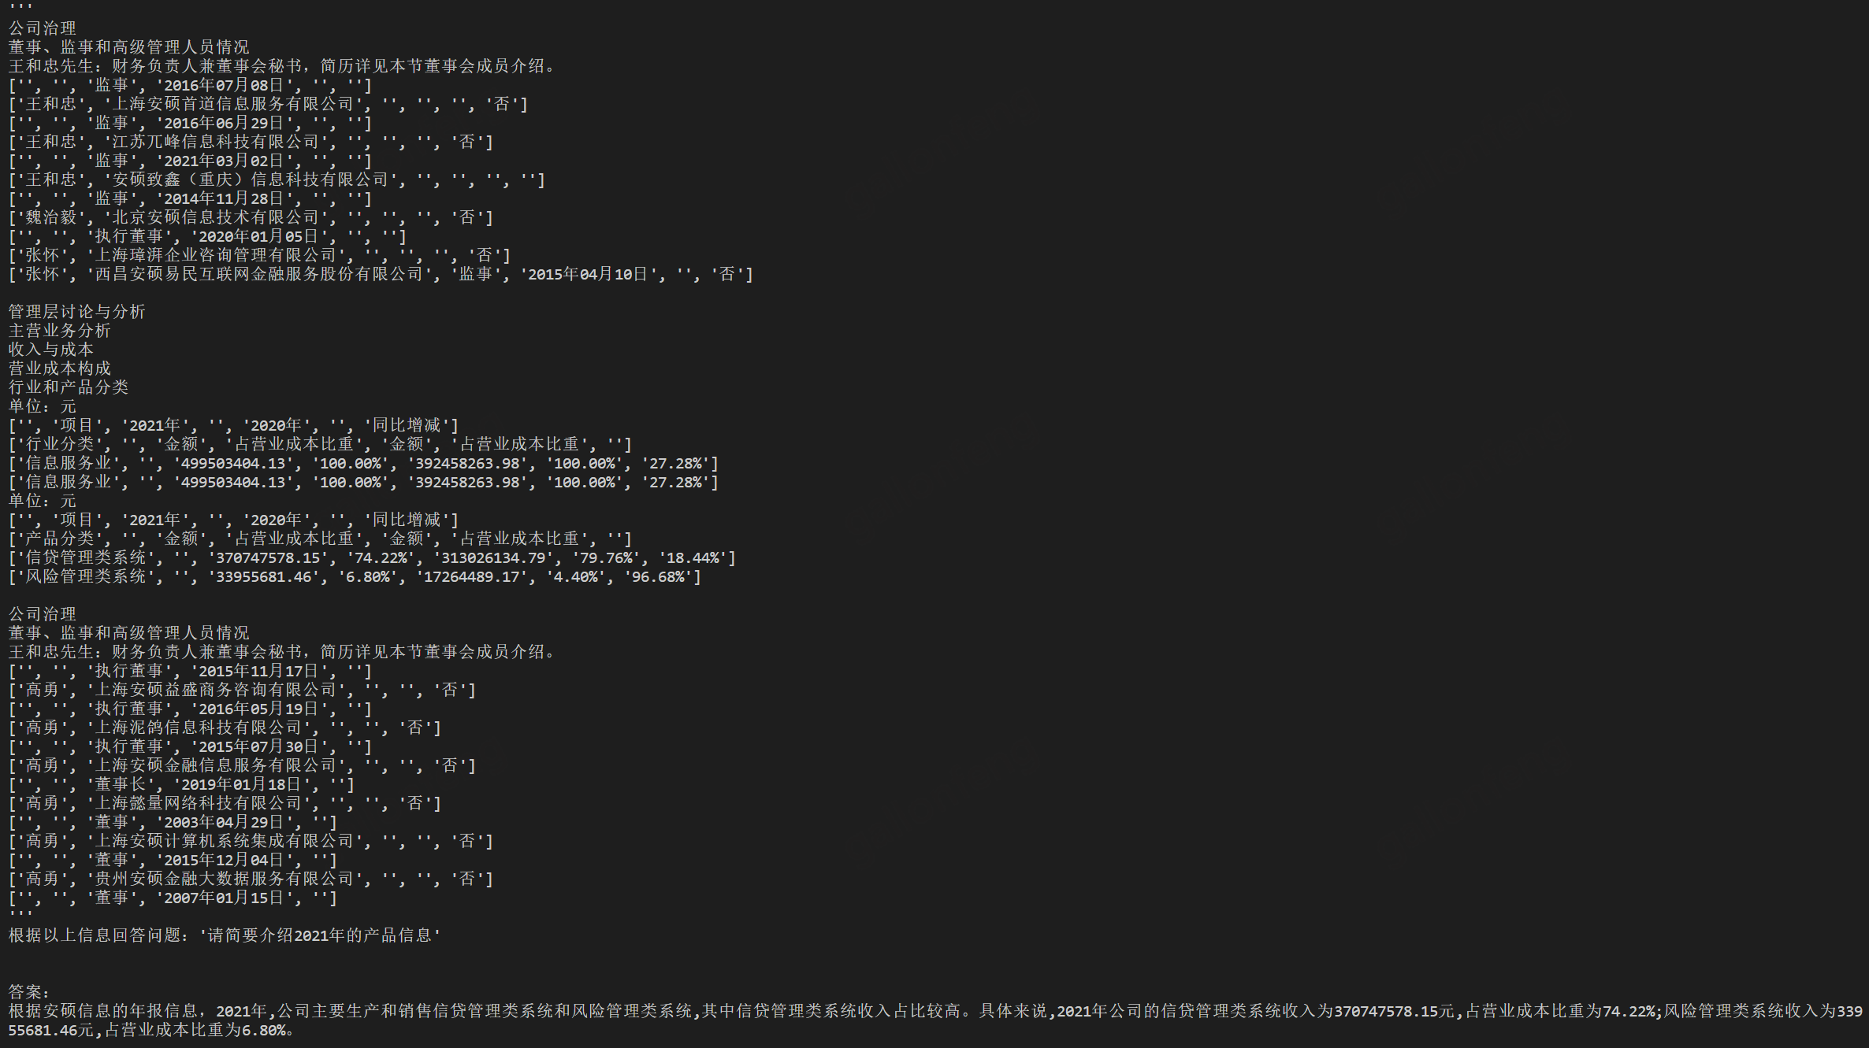
基于LLM的文档问答--公司综合问题
不抽取关键词 和 抽取关键词 召回的效果对比
问题：请简要介绍一下安硕信息2021年公司的产品信息
召回错误文本，导致回答错误

Slide 30
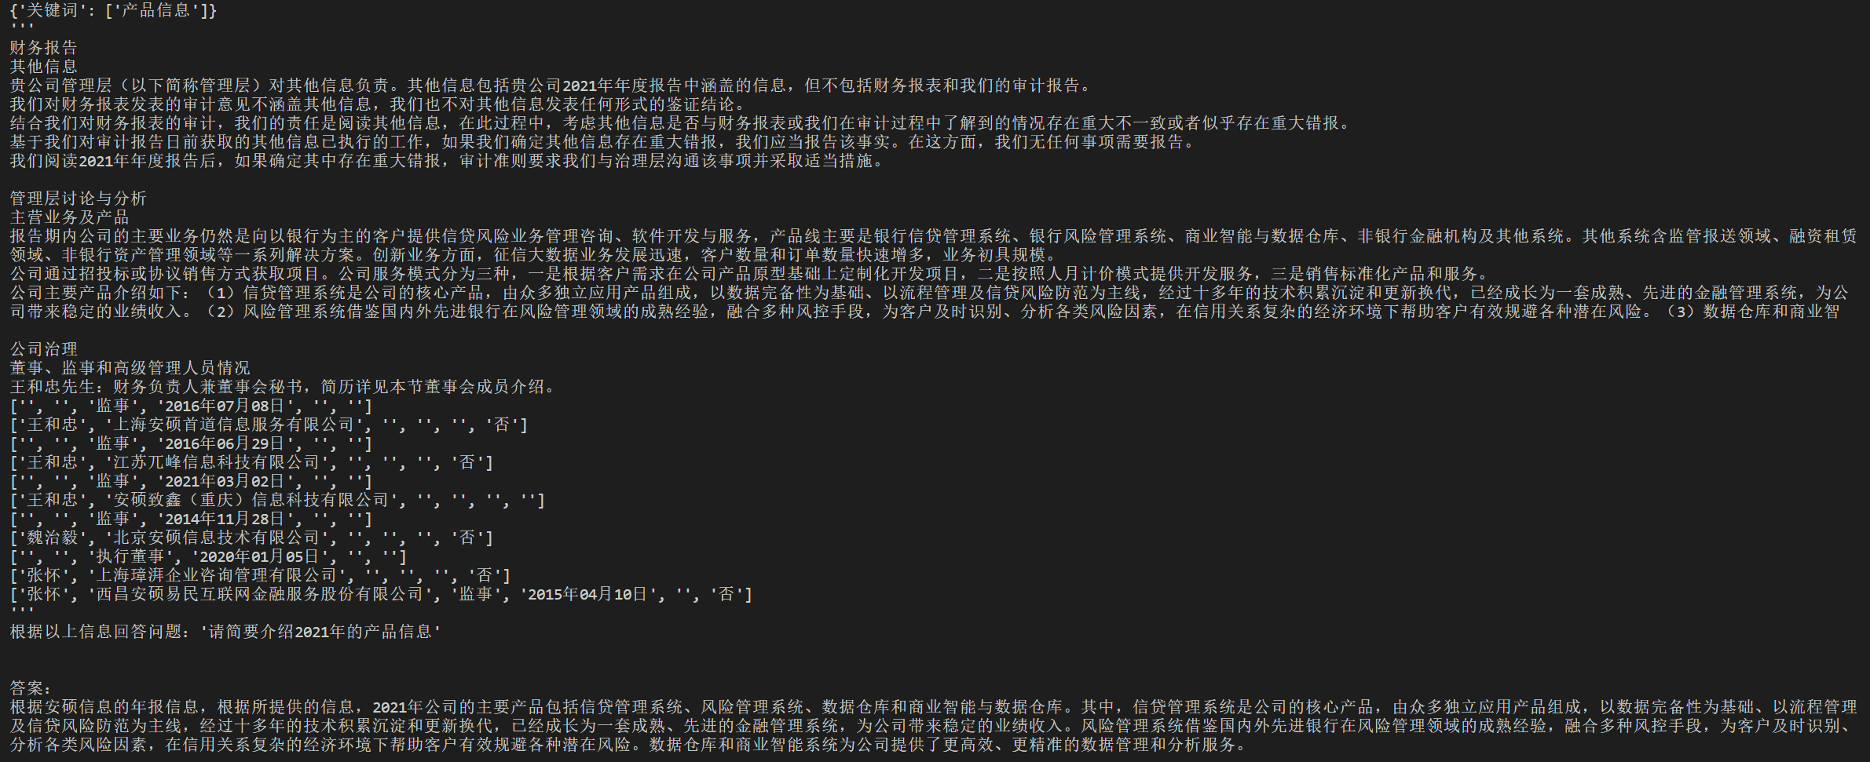
基于LLM的文档问答--公司综合问题
不抽取关键词 和 抽取关键词 召回的效果对比
LLM正确抽取到关键词"产品信息"
正确召回文本，回答正确

Slide 31
总结与展望
总结：
1、基于正则分类与抽取关键词的方式，实现数据库字段高频问题的快速回答 2、基于LLM抽取关键词的方式，实现与数据库字段相似问题的泛化
3、基于LLM文档问答的方式，实现数据库字段外问题的兜底 亮点： 1、使用In-Context Learning的方式抽取关键词，无需微调，保留大模型的通用能力 2、通过分块文本增加标题信息，以及LLM关键词的召回增强的方法，显著提升回答公司综合问题的效果
展望：
1、可以做更多向量模型的选型，如 bge，stella等
2、可以在文本召回的时候做更多向量召回的优化
3、探索text2sql来做计算题的能力
4、分类算法的优化

Slide 32
Thanks

